Slide 1
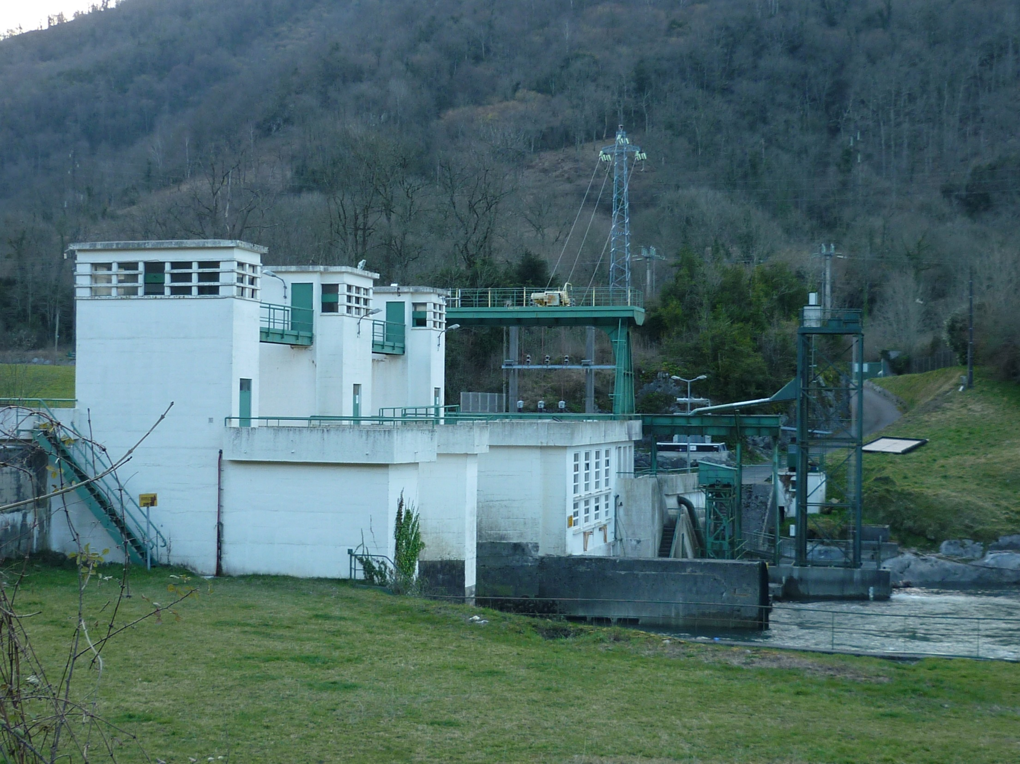

PANISSIER Quentin
BTS IRIS Groupe B
PANISSIER Quentin
TARDOS Jérôme
BTS IRIS Groupe B
PRÉSENTATION GÉNÉRALE
PRÉSENTATION PERSONNELLE

Slide 2
SOMMAIRE
DIAGRAMME DE PAQUETAGES
PROBLÉMATIQUE
PAQUETAGE IHM
PAQUETAGE SÉANCE
PAQUETAGE ARCHIVAGE
DIAGRAMMES DE SÉQUENCE
INTÉGRATION DE LA LIBRAIRIE
ETAT D’AVANCÉE DU PROJET
BILAN PERSONNEL

Slide 3
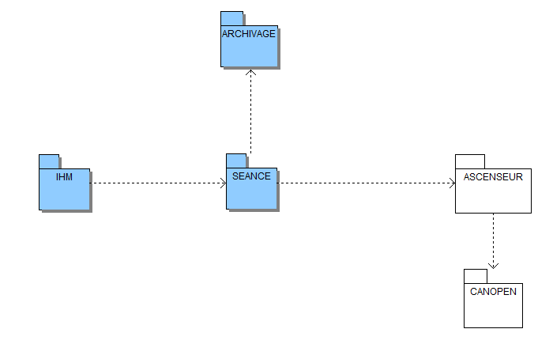
DIAGRAMME DES PAQUETAGES

Slide 4
PROBLÉMATIQUE
Conception d’une interface logicielle
Cas « Enregistrement des paramètres »
Cas « Contrôler les paramètres »
Intégration d’une librairie matériel externe

Slide 5
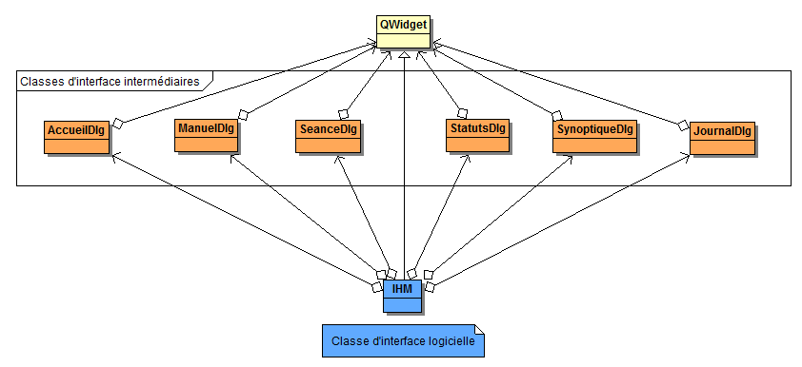
PAQUETAGE IHM - DIAGRAMME DE CLASSES

Slide 6
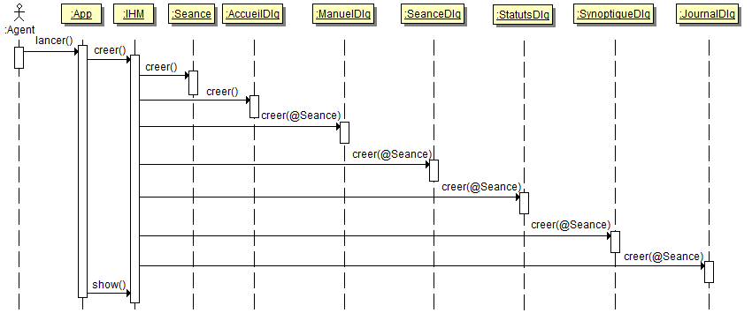
DIAGRAMME DE LANCEMENT DE L’APPLICATION

Slide 7
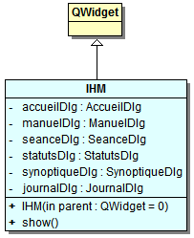
DESCRIPTION DE LA CLASSE IHM

Slide 8
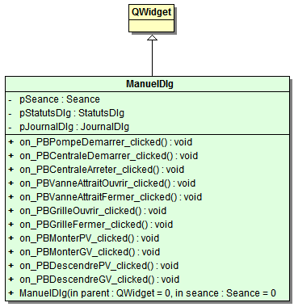
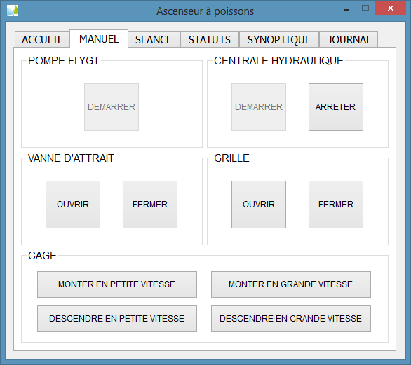
DESCRIPTION DE LA CLASSE MANUELDLG

Slide 9
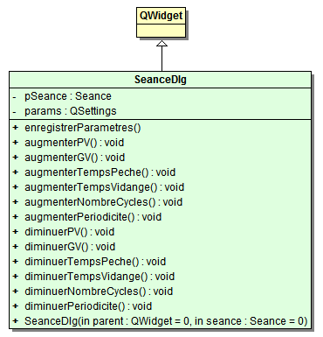
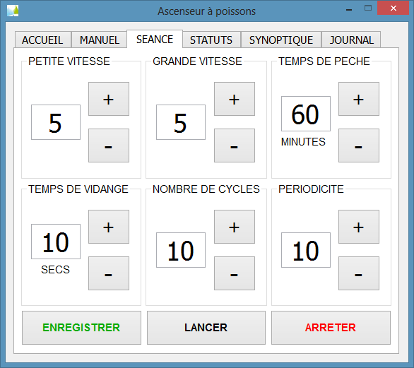
DESCRIPTION DE LA CLASSE SEANCEDLG

Slide 10
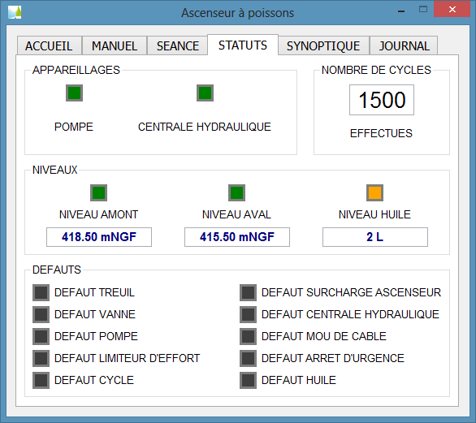
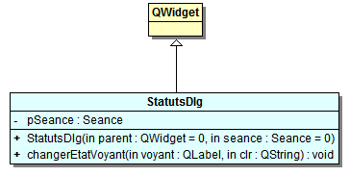
DESCRIPTION DE LA CLASSE STATUTSDLG

Slide 11
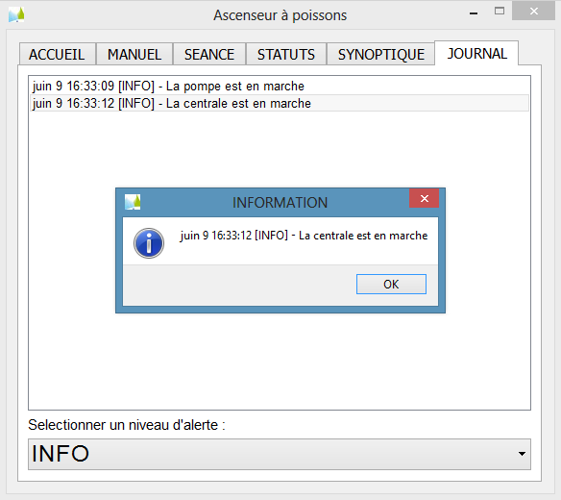
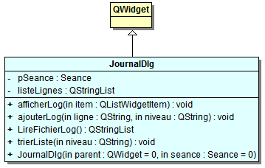
DESCRIPTION DE LA CLASSE JOURNALDLG

Slide 12
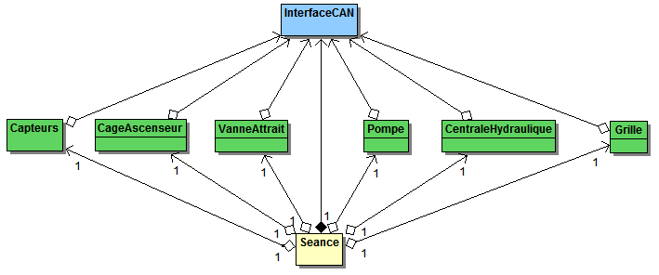
PAQUETAGE SEANCE - DIAGRAMME DE CLASSES

Slide 13
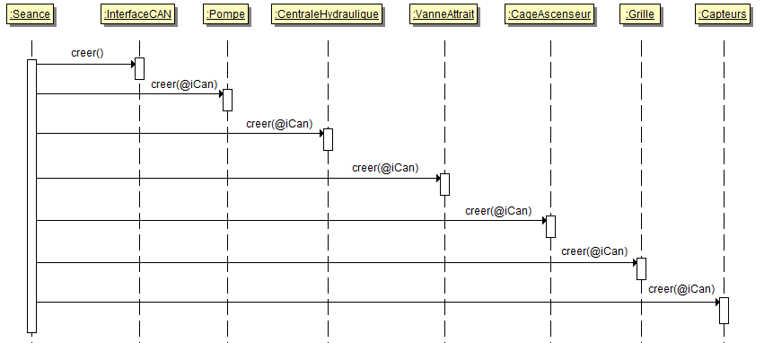
DIAGRAMME DE LANCEMENT DE L’APPLICATION (SUITE)

Slide 14
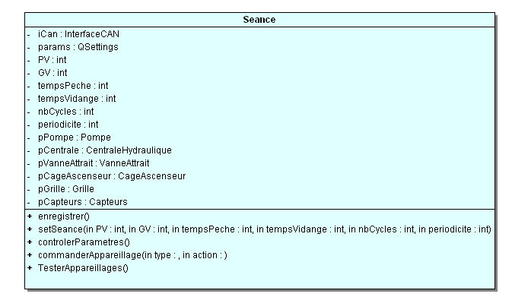
DESCRIPTION DE LA CLASSE SEANCE

Slide 15
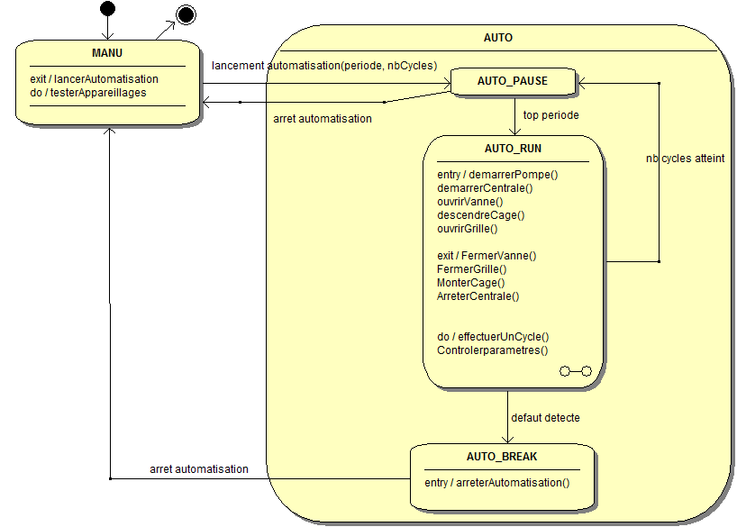
DIAGRAMME ETATS-TRANSITIONS D’UNE SEANCE

Slide 16
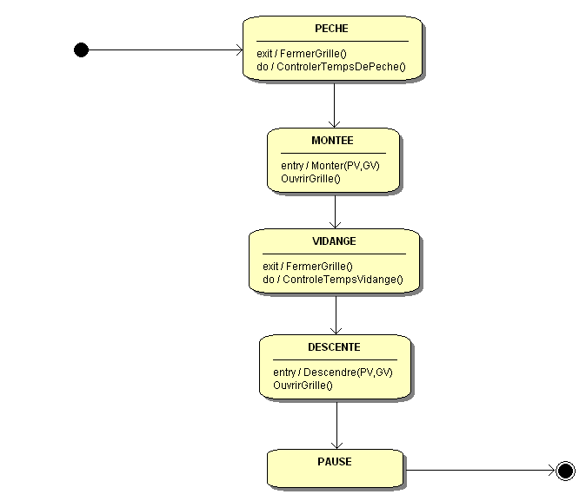
DIAGRAMME ETATS-TRANSITIONS D’UN CYCLE

Slide 17

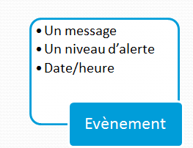
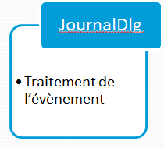
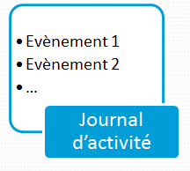

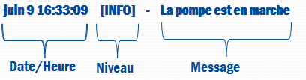
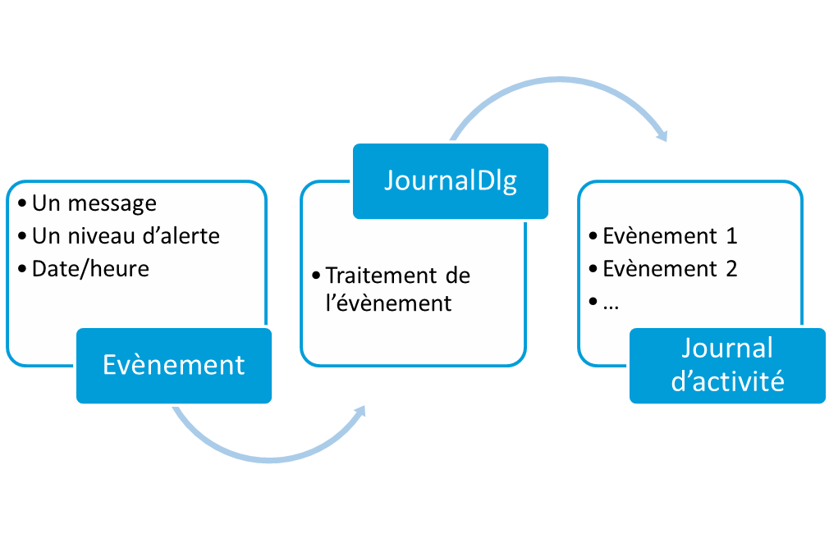
PAQUETAGE ARCHIVAGE – JOURNAL D’ACTIVITE
Enregistrement dans le journal
Emission

Slide 18

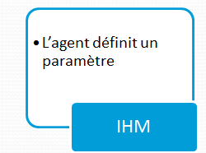
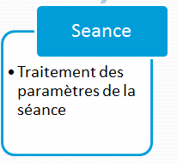
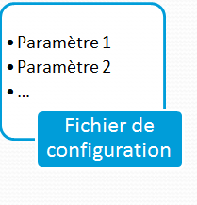


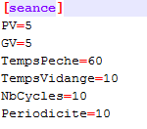
PAQUETAGE ARCHIVAGE – FICHIER DE CONFIGURATION

Slide 19
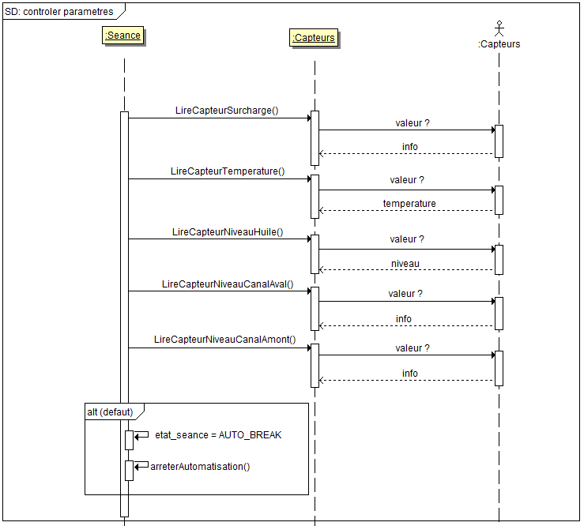
DIAGRAMMES DE SEQUENCE – CONTROLER LES PARAMETRES

Slide 20
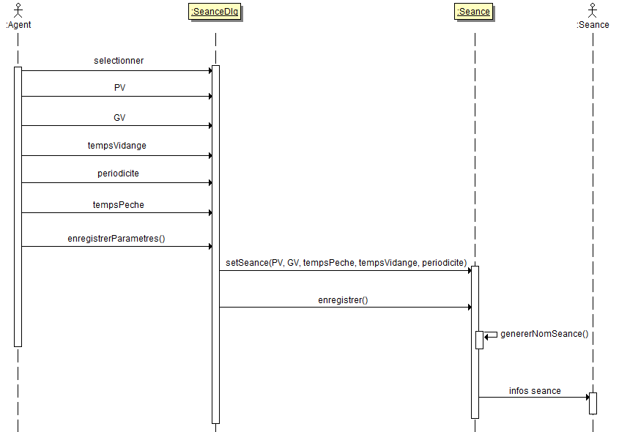
DIAGRAMMES DE SEQUENCE – PROGRAMMER UNE SEANCE

Slide 21
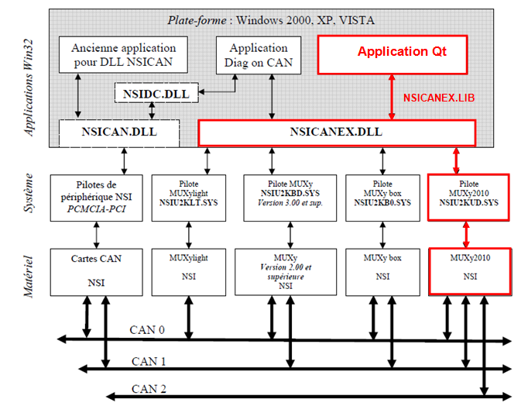
INTEGRATION DE L’INTERFACE LOGICIELLE NSI

Slide 22
INTEGRATION DE L’INTERFACE LOGICIELLE NSI
Composition de la librairie matérielle :
  NSICANEX.DLL
  NSICANEX.LIB
  Les fichiers d’en-têtes :
    WINDOWS.H
    CANDEFEX.H
    CANPCEX.H
    CANPROEX.H

Slide 23
BILAN PERSONNEL
Utilisation des notions acquises lors du BTS
Approfondissement de mes connaissances
Comprendre les contraintes que l’on retrouve en milieu professionnel
Travail en équipe

Slide 24

QUESTIONS ?
Je vous remercie pour votre attention.
Je vous remercie pour votre attention.

